Slide 1


SERVICIO SOCIAL 2022-1
ENERO-JULIO
Departamento de Gestión Tecnológica y Vinculación
Hermosillo, Sonora a 03 de marzo de 2022.

Slide 2

Objetivo de la Plática
Dar a conocer el reglamento y procedimientos para la realización y acreditación del programa de Servicio Social.

Slide 3


PRÓPOSITO
Se entiende por Servicio Social el trabajo de carácter temporal y obligatorio, que institucionalmente prestan y ejecutan los estudiantes en beneficio de la sociedad.
La finalidad del Servicio Social es fortalecer la formación integral del estudiante, desarrollando una conciencia de solidaridad y compromiso con la sociedad a la que pertenece, mediante la aplicación y desarrollo de sus competencias profesionales.

Slide 4
Fundamento Legal:
Ley Reglamentaria del Artículo 5° Constitucional, última reforma DOF 19-10-2010.
Ley General de Educación, publicada en el DOF 13-07-1993, DOF 11-09-2013.
Reglamento de la Ley Reglamentaria del Artículo 5° Constitucional, relativo al Ejercicio de las Profesiones en el Distrito Federal, publicado en el DOF 01-10-1945.
Reglamento para la Prestación del Servicio Social de los Estudiantes de las Instituciones de Educación Superior en la República Mexicana, DOF 30-03-1981.
Reglamentos vigentes del Servicio Social de los Estados de la República Mexicana.
Decreto que crea el Tecnológico Nacional de México, DOF 23-07-2014.

Slide 5
Disposiciones Generales
La duración del Servicio Social deberá cubrir un mínimo de 500 horas de acuerdo con las características del programa de trabajo, en un período no menor de seis meses ni mayor a dos años.
Para solicitar la realización del Servicio Social, el aspirante deberá estar cursando entre el sexto y séptimo semestre, así mismo deberá de tener 150 créditos aprobados mínimos y los 5 créditos complementarios aprobados.
  Recordemos….Cuales son los créditos complementarios :
  Tutorías I
  Tutorías ll
  Actividades Extraescolares I y II
  Dos actividades Académicas, tales como Congresos, Mooc´s, Asesorías dé matemáticas, Semana Académica, etc (acudir en caso de dudas con tu coordinador de créditos complementarios de tu carrera).

Slide 6
¿DONDE PUEDO REALIZAR MI SERVICIO SOCIAL?
Dependencias Públicas
Organismos de asistencia social y desarrollo comunitario
(Educación de adultos, programas de contingencia, cuidado al medio ambiente y desarrollo sustentable, apoyo a las salud, etc)
Programas especiales gubernamentales de apoyo social.

Slide 7

Documentos para acreditar el Servicio Social
Solicitud de Servicio Social.
Carta Compromiso de Servicio Social.
Constancia de Asistencia al Curso de Inducción
Carta de Presentación de Servicio Social firmada y sellada de recibida por el organismo donde realizaras tu SS.
Carta de Aceptación firmada y sellada por el organismo.
Plan de trabajo
Reporte Bimestral de Servicio Social y Evaluación y Autoevaluaciones Cualitativas.
Reporte Final
Carta de Terminación firmada y sellada de recibida por el organismo
Constancia de Terminación de Servicio Social expedida por el ITH

Slide 8

¿COMO INICIO MI SERVICIO SOCIAL?

Slide 9

Etapas para acreditar tu Servicio Social
Selección y Registro
Seleccionar un programa del listado publicado por la oficina de servicio social y registrarse en el Sistema de Servicio Social.
Reporte
Entregar mínimo 3 REPORTES BIMESTRALES con su AUTOEVALUACION Y EVALUACIONES CUALITATIVAS.
Cierre
Entregar el Reporte final que presentará en un plazo no mayor de 15 días de haber concluido el Servicio Social.

Slide 10


Periodo para seleccionar la Institución en la que realizara su SS:
Del 4 de Marzo al 4 de abril del 2022
Selección y Registro
Seleccionar un programa e institución del listado publicado por la oficina de servicio social y registrarse en el Sistema de Servicio Social.
MUY IMPORTANTE: VERIFICA LA VIGENCIA DEL CONVENIO ENTRE ITH Y LA INSTITUCIÓN EN LA QUE REALIZARAS TU S.S.
SI LA INSTITUCIÓN EN LA QUE COLABORARAS NO TIENE CONVENIO, NO TE PREOCUPES…LE DAMOS SEGUIMIENTO PARA QUE SE REALICE SU FIRMA.

Slide 11
















Instituciones donde puede realizar tu SS y contamos con convenio.

Slide 12














AVIADA ACADEMY, A. C.

Slide 13












Slide 14

Estas interesado en realizar tu Servicio Social en algún departamento de ITH?
Se publica el listado en classroom
Aparta tu espacio
1
2
1-UNA VEZ QUE SE PUBLIQUEN LAS NECESIDADES DE PRESTADORES DE SERVICIO SOCIAL POR PARTE DE LOS DIVERSOS DEPARTAMENTOS DE ITH, DEBES ENVIAR CORREO ELECTRÓNICO AL JEFE DEL DEPARTAMENTO DE TU INTERES PARA QUE EVALUE TU PERFIL Y SEAS ACEPTADO (DICHO TRAMITE ES SOLO PARA INTERESADOS EN REALIZAR SS EN ITH)
YA QUE TENGAS LA CONFIRMACIÒN DE ACEPTADO EN ALGUNA INSTITUCIÓN Y/O DEPENDENCIA, PREGUNTAR LA SIG. INFORMACIÒN PARA PODER LLENAR LA DOCUMENTACION CORRESPONDIENTE PARA TU S.S. (para Internos)

Slide 15

¿QUE VOY A PREGUNTAR EN LA INSTITUCIÓN?
ITH o dependencia e institución externo
NOMBRE DEL ENCARGADO
GRADO DE ESTUDIO
PUESTO
NOMBRE DEL PROGRAMA
ACTIVIDADES A REALIZAR
FECHA DE INICIO
Dicha información será necesaria para dar inicio a mi solicitud de S.S.

Slide 16
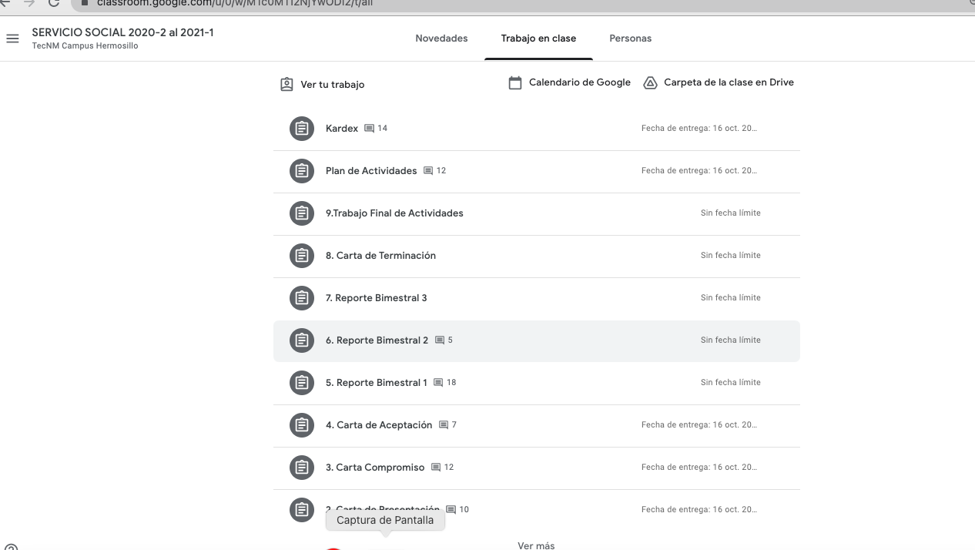
¿DONDE ENCUENTRO LOS DOCUMENTOS EN CLASSROOM?
SERVICIO SOCIAL 2022-1 al 2022-1

Slide 17
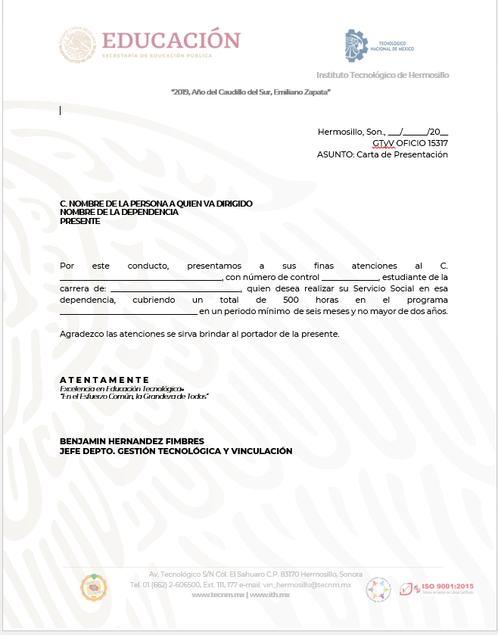

CARTA DE PRESENTACIÓN
IVONNE ESMERALDA LIZÁRRAGA CORONADO

Slide 18
Inicia tus trámites
3
SUBIR A CLASSROOM ESCANEADA LA DOCUMENTACIÓN
CARTA PRESENTACIÓN (subirla sin firma)
CARTA DE ACEPTACIÓN (Hoja membretada de la Institución donde realizas el servicio social)
SOLICITUD S.S.
CARTA COMPROMISO
KARDEX (solicitar en Servicio Escolares)
PLAN DE ACTIVIDADES (Media cuartilla de las actividades que realizarás, firmadas y selladas por la Institución donde realizas el servicio social)

Slide 19
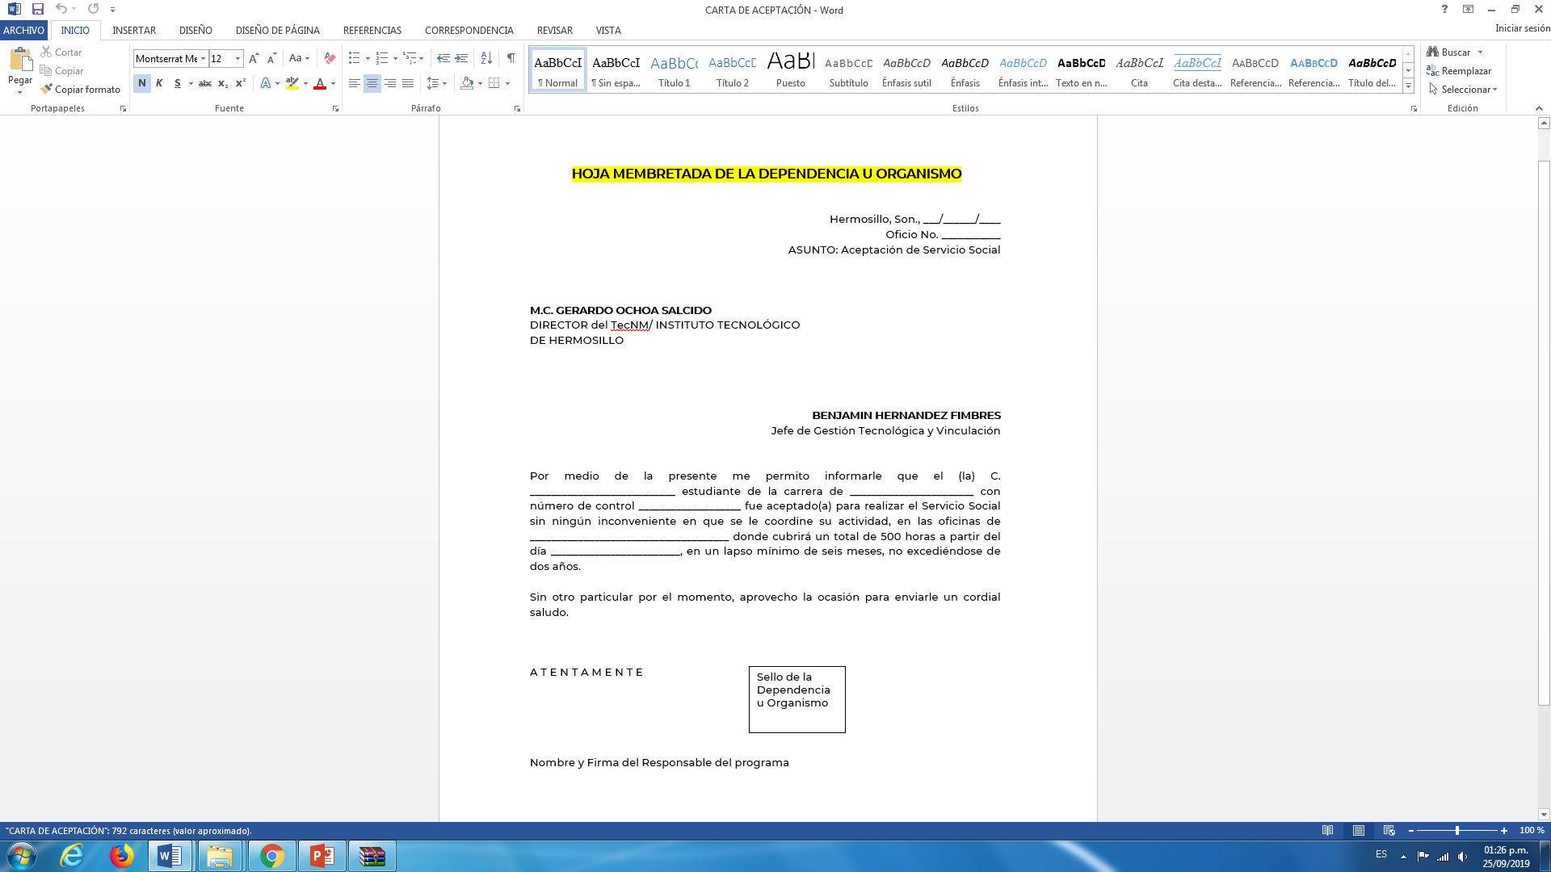
EJEMPLO
CARTA DE ACEPTACIÓN PARA REALIZAR EN LA INSTITUCIÓN
C. JOSÉ ANTONIO HOYO MONTAÑO
Fecha de inicio de tu servicio
C. IVONNE ESMERALDA LIZÁRRAGA CORONADO

Slide 20
Entregar ESCANEADAS en OFICINA VIRTUAL DE SERVICIO SOCIAL:
- REPORTE BIMESTRAL (firmada y sellada por el encargado de tu servicio social)
- EVALUACIÓN CUALITATIVA (evaluada, firmada y sellada por el encargado de tu servicio social)
- AUTOEVALUACIONES (firmada por el prestador)
Nota: De preferencia deben ser llenados a computadora.
Reporte
  Entregar mínimo 3 REPORTES BIMESTRALES con su AUTOEVALUACION Y EVALUACIONES CUALITATIVAS.

Slide 21
Entregar a más tardar cinco días hábiles después de haber concluido cada bimestre, en caso de NO respetar esta condición se ANULARÁ tu Servicio Social.
Ejemplo:
Si inició el 04 de marzo, debo entregar reportes: 04 de mayo, 04 de julio y 04 de septiembre…

Slide 22
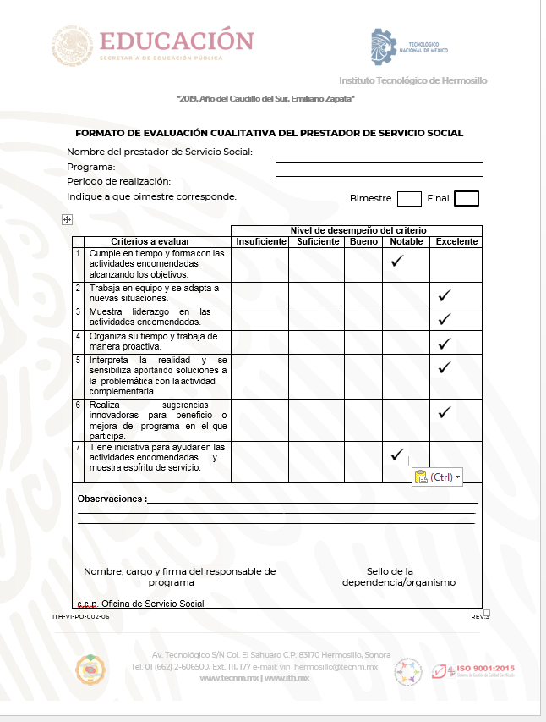
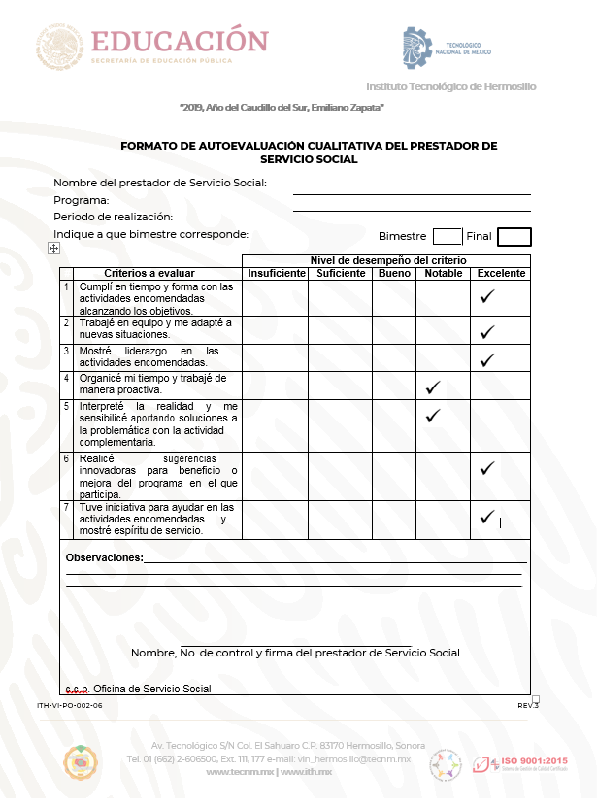
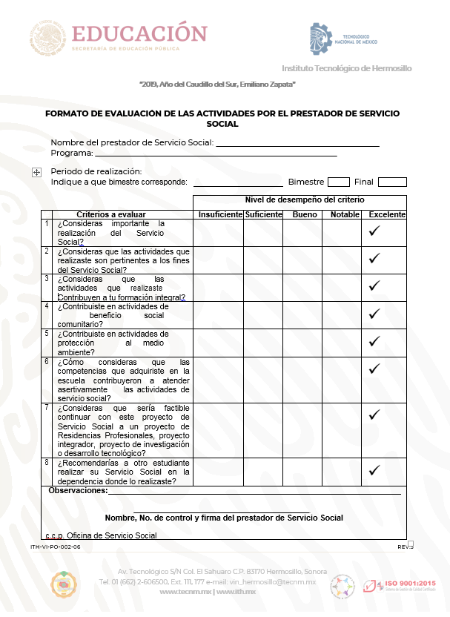
EVALUACIONES Y AUTOEVALUACIONES CUALITATIVAS
LLENA,FIRMA Y SELLA EL RESPONSABLE DE TU S.S.
LLENA Y FIRMA EL ESTUDIANTE

Slide 23
Cierre
  Entregar el Reporte final que presentará en un plazo no mayor de 15 días de haber concluido el Servicio Social.
TRABAJO FINAL
(portada, introducción, mínimo cinco hojas de desarrollo y conclusiones.
CARTA DE TERMINACIÓN en hoja membretada de la institución donde llevaste a cabo el servicio social.
En caso de no presentarlo en este tiempo se ANULARÁ el servicio social.
TODOS LOS DOCUMENTOS DEBEN DE SER LLENADOS A COMPUTADORA

Slide 24
El REPORTE FINAL deberá contener los siguientes apartados:
  Portada
  Introducción
  Desarrollo de actividades (mínimo 5 páginas a renglón y medio)
  Resultados
  Conclusiones
  Recomendaciones
  Deberá estar escrito en COMPUTADORA
  FIRMADO Y SELLADO POR EL RESPONSABLE DE TU S.S.

Slide 25
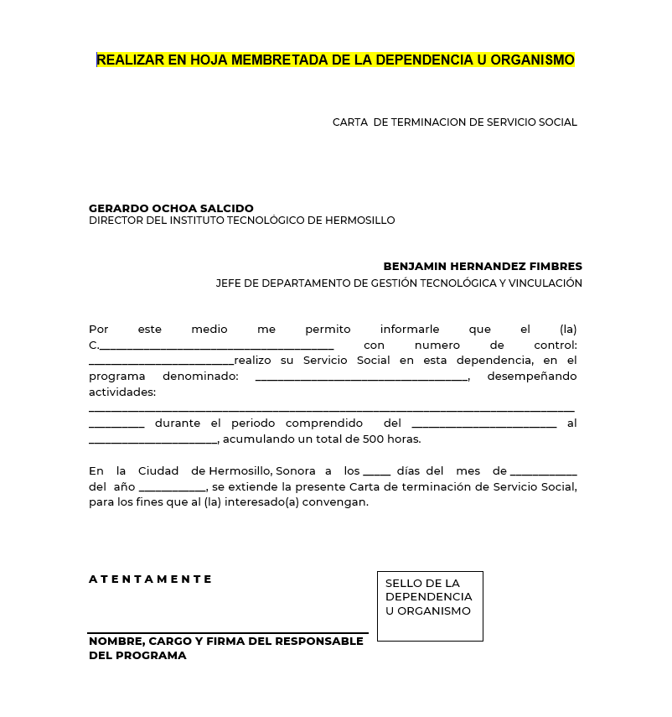
C. JOSÉ ANTONIO HOYO MONTAÑO
EJEMPLO DE CARTA DE TERMINACION QUE SE GENERAR POR LA INSTITUCIÓN DONDE REALIZARÓN SU S.S.
C. IVONNE ESMERALDA LIZÁRRAGA CORONADO

Slide 26
NOTAS IMPORTANTES:
SI APENAS DARAS INICIO ESTE SEMESTRE TU S.S. Y DISTE DE ALTA LA MATERIA, HAY QUE DARLA DE BAJA, (ENVIA CORREO A TU COORDINADOR DE CARRERA)
LLEVAR CONTROL DE SUS EVALUACIONES BIMESTRALES
TIENEN HASTA EL 04 de abril para abrir su expediente
Respetar los horarios acordados con la Institución donde prestarás servicio social.
PERIODO VACACIONAL (también cuenta, para reportes bimestrales)

Slide 27

ITH GESTIÓN TECNOLÓGICA Y VINCULACIÓN
COORDINADORA DE LAS SIGUIENTES CARRERAS: NOELIA GRANILLO
CARRERA | CORREO ELECTRÓNICO
AERONÁUTICA | ssaeronautica@hermosillo.tecnm.mx
ADMINISTRACIÓN | ssadministracion@hermosillo.tecnm.mx
IGE | ssgestion@hermosillo.tecnm.mx
MECANICA | ssmecanica@hermosillo.tecnm.mx
MECATRONICA | ssmecatronica@hermosillo.tecnm.mx
NOTA: Cualquier duda remítela al correo electrónico que le corresponde a tu carrera

Slide 28
ITH GESTIÓN TECNOLÓGICA Y VINCULACIÓN
COORDINADOR DE LAS SIGUIENTES CARRERAS: MANUEL ACOSTA
CARRERA | CORREO ELECTRÓNICO
BIOMÉDICA | ssbiomedica@hermosillo.tecnm.mx
ELECTRICA | sselectrica@hermosillo.tecnm.mx
ELECTRÓNICA | sselectronica@hermosillo.tecnm.mx
INDUSTRIAL | ssindustrial@hermosillo.tecnm.mx
INFORMÁTICA | ssinformatica@hermosillo.tecnm.mx
SISTEMAS COMPUTACIONALES | sssistemas@hermosillo.tecnm.mx
NOTA: Cualquier duda remítela al correo electrónico que le corresponde a tu carrera

Slide 29
ENLACES Y CODIGOS DE CLASE PARA ACCESO A CLASSROOM
CARRERA | ENLACE | CODIGO
AERONAUTICA | https://classroom.google.com/c/NDc1Mjk4MDY1ODEz?cjc=oxpzgtd | oxpzgtd
BIOMEDICA | https://classroom.google.com/c/NDc1MzMxOTk1OTQ5?cjc=y2ye3fg | y2ye3fg
ELECTRICA | https://classroom.google.com/c/NDc1MzMyNjAxMTM0?cjc=ov4o6wy | ov4o6wy
ELECTRONICA | https://classroom.google.com/c/NDc1MzMyNjAxNjk1?cjc=pa32rbu | Pa32rbu
INDUSTRIAL | https://classroom.google.com/c/NDc1MzMxNjg5NTIx?cjc=f4cgcdg | f4cgcdg
MECANICA | https://classroom.google.com/c/NDc1Mjk3OTU5NzY2?cjc=xqiw5e2 | xqiw5e2
MECATRONICA | https://classroom.google.com/c/NDc1Mjk3OTU5MzA3?cjc=2fjc4mj | 2fjc4mj
ADMINISTRACION | https://classroom.google.com/c/NDc1Mjk4MDY2MDI3?cjc=yilf7it | Yilf7it
SISTEMAS COMPUTACIONALES | https://classroom.google.com/c/NDc1MzMxNjg5OTYz?cjc=f4vpadb | f4vpadb
INFORMATICA | https://classroom.google.com/c/NDc1MzMxOTk1NTE3?cjc=du7reum | du7reum
GESTIÓN EMPRESARIAL | https://classroom.google.com/c/NDc1Mjk4MDY2MTQw?cjc=4noi25a | 4noi25a

Slide 30
GRACIAS POR SU ATENCIÓN
MTRA. IVONNE ESMERALDA LIZÁRRAGA CORONADO
JEFA DE GESTIÓN TECNOLÓGICA Y VINCULACIÓN
vin_hermosillo@tecnm.mx
TEL. 260.65.00 EXT. 177
LIC. NOELIA ABIGAIL GRANILLO CRUZ
LIC. MANUEL ACOSTA BELTRAN
  JEFES DE OFICINA DE SERVICIO SOCIAL Y DESARROLLO COMUNITARIO
  TEL. 260.65.00 EXT. 111

